Slide 1

PHÒNG GD&ĐT QUẬN LONG BIÊN
TRƯỜNG TIỂU HỌC ÁI MỘ A
MÔN: Lịch sử
Tiết : 19 – Tuần : 19
    BÀI: Nước ta cuối thời Trần
    GV Thực hiện: Phạm Thúy Hồng

Slide 2
ÔN BÀI CŨ:
Khi giặc Mông – Nguyên vào Thăng Long, vua tôi nhà Trần đã dùng kế gì để đánh giặc ?
Khi giặc mạnh vua tôi nhà Trần chủ động rút lui để bảo toàn lực lượng. Khi giặc yếu,vua tôi nhà Trần tấn công quyết liệt buộc chúng phải rút lui khỏi bờ cõi nước ta.

Slide 3
Vì sao nhân dân ta đạt được thắng lợi vẻ vang này?
Vì nhân dân ta đoàn kết, quyết tâm đánh giặc, lại có kế sách đánh hay.

Slide 4

Nước ta cuối thời Trần
42

Slide 5
1. TÌNH HÌNH NƯỚC TA CUỐI THỜI TRẦN

Slide 6
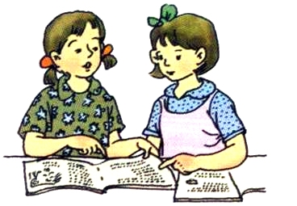
Đọc SGK “từ đầu đến ... xin từ quan”
1.Tình hình nước ta cuối thời Trần như thế nào?
2.Trước tình hình đó nhân dân và quan lại đã có phản ứng gì?
3.Ai là người đã dâng sớ xin chém 7 tên quan đã lấn át quyền vua, coi thường phép nước?

Slide 7
1. Tình hình nước ta cuối thời Trần như thế nào?
-Vua quan nhà Trần chỉ mải ăn chơi, vơ vét, bóc lột của dân để làm giàu, không còn quan tâm đến tình hình đất nước.
-Cuộc sống của nhân dân càng thêm cơ cực.

Slide 8
2. Trước tình hình đó nhân dân và quan lại đã có phản ứng gì?
Nhân dân nổi dậy đấu tranh, một số quan lại bất bình và xin từ chức.

Slide 9
3. Ai là người đã dâng sớ xin chém 7 tên quan đã lấn át quyền vua, coi thường phép nước?
Chu Văn An dâng sớ xin chém 7 tên quan đã lấn át quyền vua, coi thường vua.

Slide 10
Tình hình nước ta cuối thời Trần:
-Vua quan nhà Trần chỉ mải ăn chơi, vơ vét, bóc lột của dân để làm giàu, không còn quan tâm đến tình hình đất nước. Cuộc sống của nhân dân càng thêm cơ cực.
- Trước tình hình đó, nhân dân nổi dậy đấu tranh, một số quan lại bất bình và xin từ chức.
-Chu Văn An dâng sớ xin chém 7 tên quan đã lấn át quyền vua, coi thường vua.

Slide 11
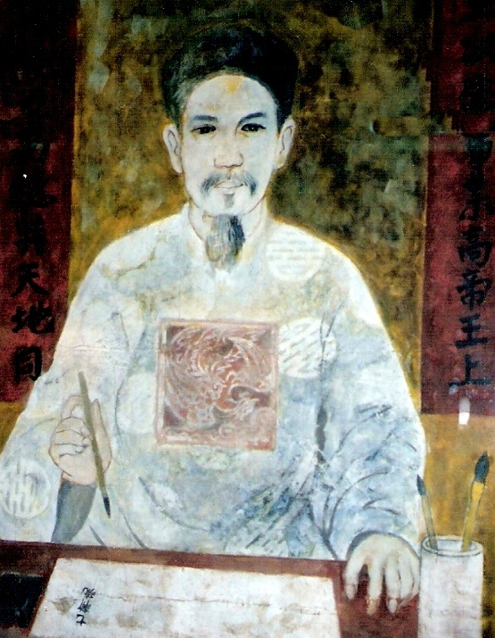
Chu Văn An (1292-1370)

Slide 12
Chu Văn An là một thầy giáo có tài nhưng cương nghị, thẳng thắn, sửa mình trong sạch, không cầu lợi và là một đại quan nhà Trần. Ông được mời vào dạy cho các thái tử ở Văn Miếu Quốc Tử Giám. Nhiều lần ông khuyên can nhà vua và dâng sớ xin chém 7 tên quan coi thường phép nước nhưng vua không nghe, ông xin từ quan về ở núi Kiệt Đặc, huyện Chí Linh, Hải Dương và mở trường dạy học. Khi ông mất, nhà vua sai quan đến tế và ban tặng tên thụy là Văn Trình, thời gian sau lệnh cho ông được thờ trong Văn Miếu – Quốc Tử Giám.

Slide 13
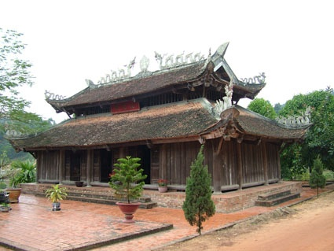
Đền thờ Chu Văn An

Slide 14
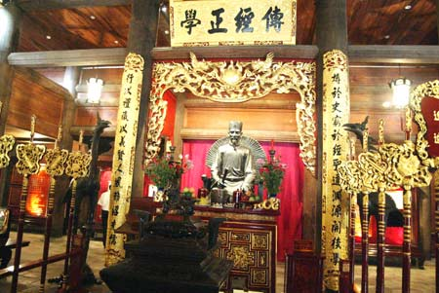
TƯỢNG THỜ CHU VĂN AN

Slide 15
KẾT LUẬN
Từ giữa thế kỉ XIV, nhà Trần bước vào thời kì suy yếu.Vua quan không quan tâm tới dân. Dân oán hận, nổi dậy khởi nghĩa.

Slide 16
Nhà Trần suy tàn, không còn đủ sức để gánh vác công việc trị vì đất nước, cần có một triều đại khác để thay thế.
Theo em, nhà Trần có đủ sức để gánh vác công việc trị vì nước ta nữa hay không?

Slide 17
2. Nhà Hồ thay thế nhà Trần
Đọc SGK từ Trước tình hình phức tạp và khó khăn … Nước ta bị nhà Minh đô hộ.

Slide 18
1.Hồ Quý Ly là người thế nào ?
2.Ông đã làm gì?
3.Hành động truất quyền vua của Hồ Quý Ly có hợp lòng dân không? Vì sao?

Slide 19
1.Hồ Quý Ly là người thế nào ?
Ông sinh năm 1336 và mất năm 1407
Hồ Quý Ly là quan đại thần có tài của nhà Trần.
Ông thoát chết sau vụ mưu sát.

Slide 20
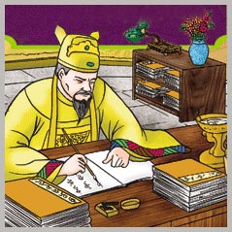
HỒ QÚY LY

Slide 21
Năm 1400, nhà Hồ do Hồ Quý Ly đứng đầu lên thay nhà Trần, xây thành Tây Đô, đổi tên nước là Đại Ngu. Ông cho thay thế các quan cao cấp của nhà Trần bằng những người thực sự có tài; đặt lệ các quan phải thường xuyên xuống thăm dân; quy định lại số ruộng đất, nô tỳ của quan lại quý tộc, nếu thừa phải nộp lại cho nhà nước. Những năm có hạn đói, nhà giàu buộc phải bán thóc và tổ chức nơi chữa bệnh cho nhân dân.
Ông đã làm gì?

Slide 22
3.Hành động truất quyền vua của Hồ Quý Ly có hợp lòng dân không? Vì sao?
Hành động truất quyền vua là hợp lòng dân. Vì vua cuối thời Trần chỉ ăn chơi sa đoạ, làm cho đất nước ngày càng xấu đi.

Slide 23
Năm 1400, Hồ Quý Ly truất ngôi vua Trần, lập nên nhà Hồ. Nhà Hồ tiến hành cải cách tiến bộ đưa đất nước thoát khỏi tình trạng khó khăn. Do chưa đủ thời gian đoàn kết nhân dân nên nhà Hồ đã thất bại trong cuộc kháng chiến chống quân Minh. Nhà Hồ sụp đổ, nước ta rơi vào ách đô hộ của nhà Minh.

Slide 24
Năm 1406, nước ta bị nhà Minh xâm lược
Năm 1406, nước ta có biến động gì?
Tại sao Hồ Quý Ly thất bại trước sự xâm lược của nhà Minh?
Vì Hồ Quý Ly không đoàn kết toàn dân để tiến hành kháng chiến mà chỉ dựa vào quân đội.
Sự đoàn kết toàn dân đó là một sức mạnh không gì chống đỡ nổi. Đối với giặc ngoại xâm muốn thắng lợi ta cần có sự đoàn kết quân dân.
Qua đó, ta rút ra được bài học gì?

Slide 25
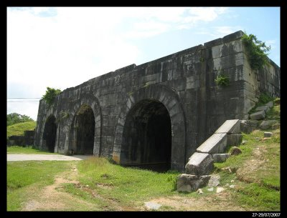
THÀNH TÂY ĐÔ CỦA NHÀ HỒ (Thanh Hoá)

Slide 26
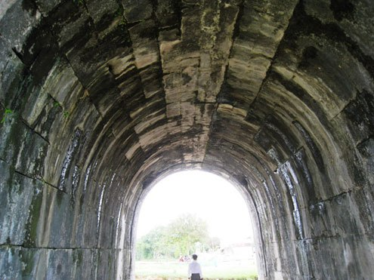
Bên trong tường thành

Slide 27
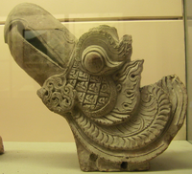
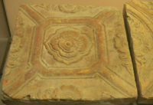
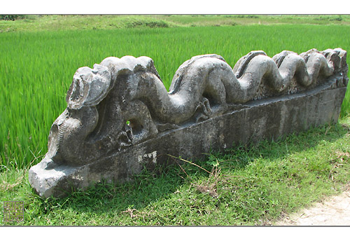
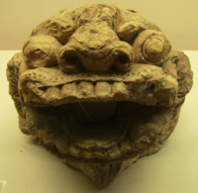
Đầu phượng thời Hồ
Gạch lát nền thời Hồ
Rồng đá thời nhà Hồ
Đầu hổ thời nhà Hồ

Slide 28

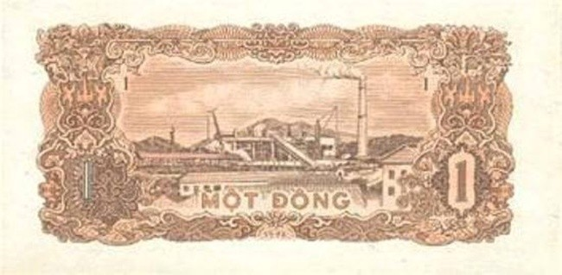
Tờ giấy bạc đầu tiên thay thế tiền vàng
28

Slide 29
Từ giữa thế kỉ XIV, nhà Trần như thế nào?.
Từ giữa thế kỉ XIV, nhà Trần bước vào thời kì suy yếu.
Vua quan nhà Trần đối với dân thế nào?. Dân đã làm gì?.
Vua quan không quan tâm tới dân. Dân oán hận, nổi dậy khởi nghĩa.
Năm 1400, Hồ Quý Ly nhân cơ hội đó đã truất ngôi vua Trần, lập nên nhà Hồ. Không chống nổi quân xâm lược, nhà Hồ sụp đổ. Đất nước ta bị nhà Minh đô hộ.
Năm 1400 có điều gì đã xảy ra?

Slide 30
GHI NHỚ
Từ giữa thế kỉ XIV, nhà Trần bước vào thời kì suy yếu.Vua quan không quan tâm tới dân. Dân oán hận,nổi dậy khởi nghĩa.
Năm 1400, Hồ Quý Ly nhân cơ hội đó đã truất ngôi vua Trần, lập nên nhà Hồ. Không chống nổi quân xâm lược, nhà Hồ sụp đổ. Đất nước ta bị nhà Minh đô hộ.

Slide 31

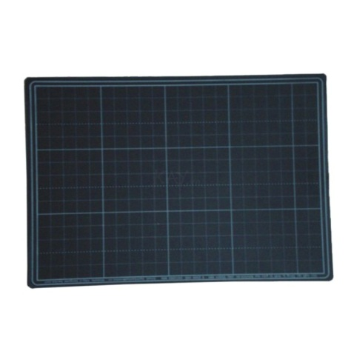
TRÒ CHƠI
Phần 1:
Khoanh nhanh, khoanh đúng

Slide 32
1. Triều đại nhà Trần chấm dứt năm nào?
A. Năm 1300
B. Năm 1400
C. Năm 1500

Slide 33
2. Nối tiếp nhà Trần là triều đại nào?
A. Nhà lê
B. Nhà Lý
C. Nhà Hồ

Slide 34
3. Hồ Quý Ly đã tiến hành những cải cách gì để đưa nước ta thoát khỏi tình hình khó khăn?
A.Thay thế quan cao cấp của Nhà Trần bằng những người thực sự có tài, đặt lệ các quan phải thương xuyên xuống thăm dân.
B.Quy định lại số ruộng đất, nô tỳ của quan lại quý tộc, nếu thừa phải nộp cho nhà nước.
C.Những năm có nạn đói, nhà giàu buộc phải bán thóc và tổ chức nơi chữa bệnh cho nhân dân.
D. Tất cả các ý kiến trên

Slide 35
4. Hành động truất quyền của vua Hồ Quý Ly có hợp với lòng dân. Đúng hay sai?
A. Hợp với long dân. Vì lúc đó,nhà Trần lao vào ăn chơi hưởng lạc.
B. Hợp với lòng dân. Vì lúc đó, nhân dân đói khổ, giặc ngoại xâm lăm le xâm lược.
C. Hợp với lòng dân. Vì lúc đó, cần có triều đại khác thay thế nhà Trần gánh vác giang sơn.
D. Cả 3 ý trên đều đúng.

Slide 36
5.Theo em, vì sao nhà Hồ lại không chống được quân xâm lược nhà Minh?
A. Do nhà Hồ đã tiến hành nhiều cải cách tiến bộ, dựa vào sức mạnh toàn dân.
B. Do nhà Hồ chỉ dựa vào quân đội, chưa đủ thời gian thu phục lòng dân.
C. Do Hồ Quý Ly đứng đầu lên thay nhà Trần, xây dựng thành Tây Đô.

Slide 37
TRÒ CHƠI
Phần 2:
Viết nhanh - Viết đúng

Slide 38
TRÒ CHƠI : “AI NHANH- AI ĐÚNG”
Có 7 từ hàng ngang và một ô hàng dọc (từ khóa)
Từng bạn chọn một hàng ngang và trả lời câu hỏi tương ứng, sao cho số chữ trong câu trả lời tương đúng với số ô hàng ngang đã chọn.

Slide 39
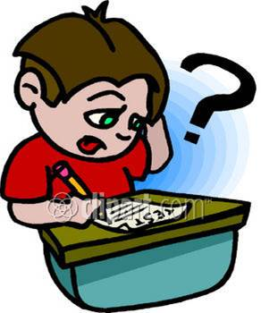
Năm 1406 quân nào sang xâm lược nước ta?
Việc làm của Hồ Quý Ly hợp với lòng dân
Ai đã truất ngôi vua Trần để lập lên nhà Hồ?
Công trình quân sự kiên cố của nhà Hồ
Nhà Hồ thay thế tiền vàng bằng tiền gì?
Tên vị vua bắt đầu thời kỳ suy tàn
của nhà Trần
Ai là người đã dâng xớ xin chém 7 tên
Quan cuối thời Trần?
Phần củng cố kiến thức
C | H | U | V | Ă | N | A | N
N
1
H | Ồ | Q | U | Ý | L | Y
H
2
T | H | À | N | H | T | Â | Y | Đ | Ô
3
À
T | I | Ề | N | G | I | Ấ | Y
4
T
T | R | U | Ấ | T | N | G | Ô | I
5
R
T | R | Ầ | N | D | Ụ | T | Ô | N | G
6
Ầ
Q | U | Â | N | M | I | N | H
7
N
39

Slide 40

DẶN DÒ
Học thuộc ghi nhớ
Chuẩn bị bài sau

